Slide 1

实验二：数据更新
1、实验目的、环境、相关知识
2、实验内容

Slide 2

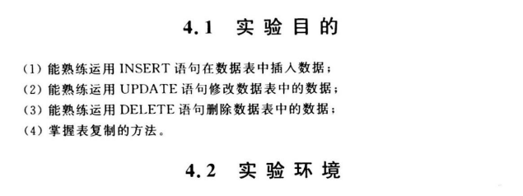
1、实验目的、环境、相关知识
Mysq 5.6.24 + Navicat

Slide 3

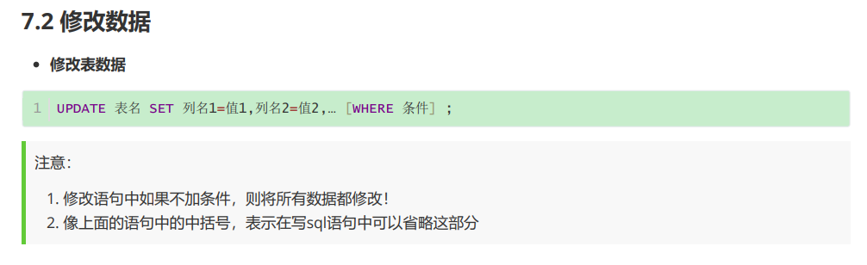
1、实验目的、环境、相关知识

Slide 4
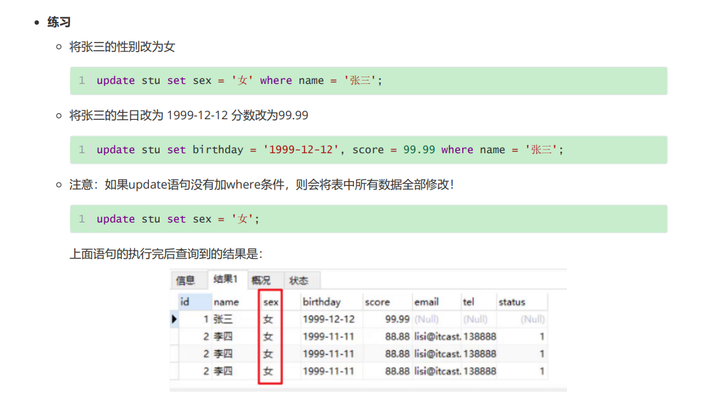
1、实验目的、环境、相关知识

Slide 5
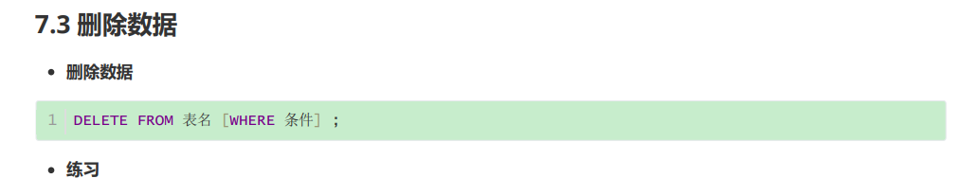
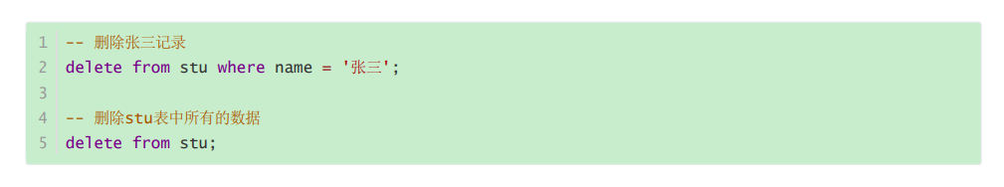
1、实验目的、环境、相关知识

Slide 6
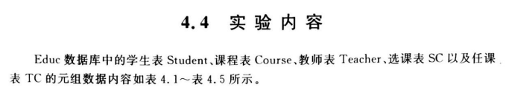
2、实验内容
实验内容
这里使用 navicat创建数据库，数据库会自动保存在navicat对应的目录下，具体数据类型和值请见实验讲义4.4

Slide 7
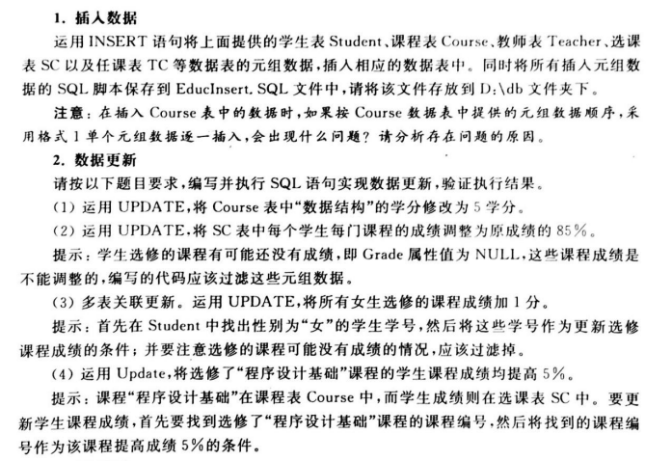
2、实验内容
实验内容

Slide 8
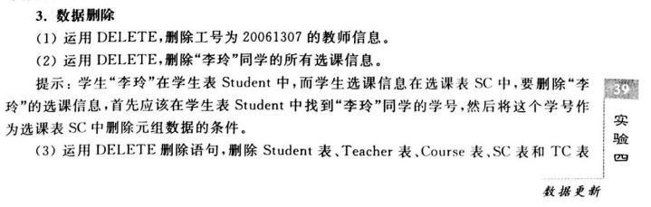
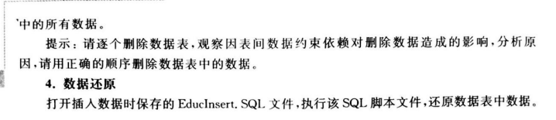
2、实验内容
实验内容

Slide 9
实验三：数据查询
1、实验目的、环境、相关知识
2、实验内容

Slide 10
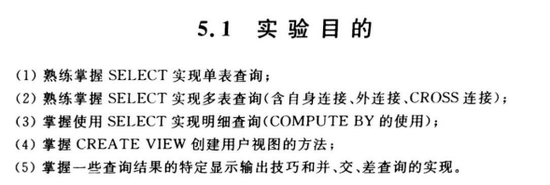
1、实验目的、环境、相关知识
Mysq 5.6.24 + Navicat

Slide 11

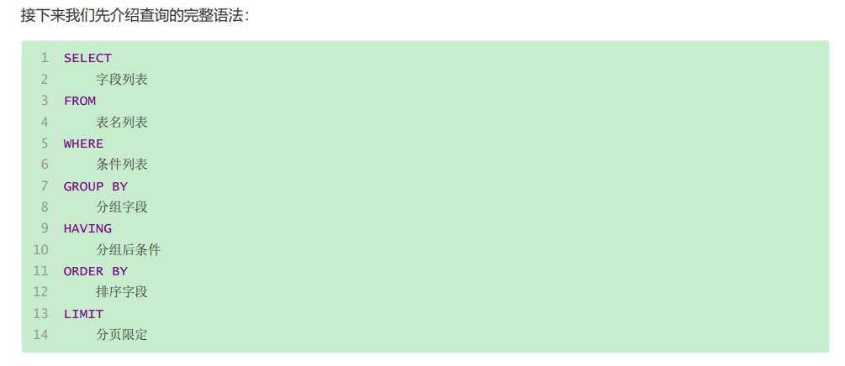
1、实验目的、环境、相关知识

Slide 12
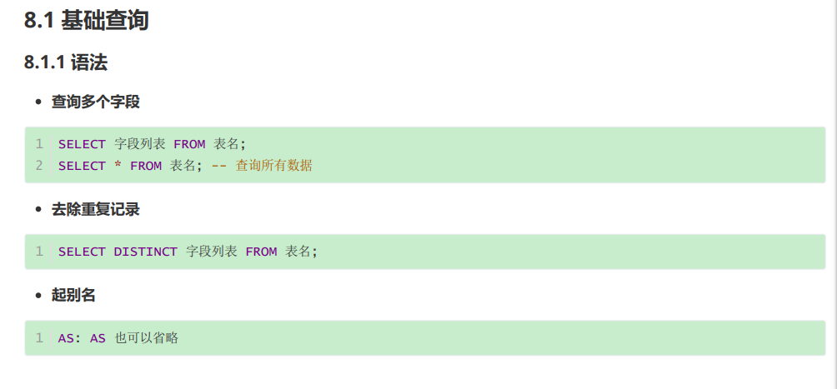
1、实验目的、环境、相关知识

Slide 13
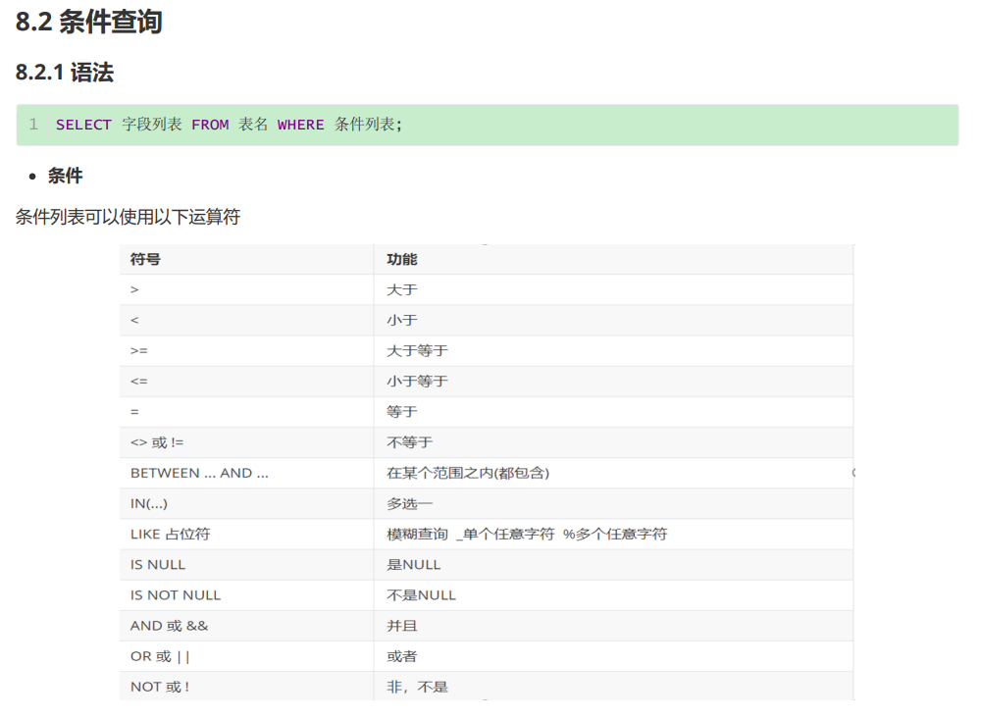
1、实验目的、环境、相关知识

Slide 14
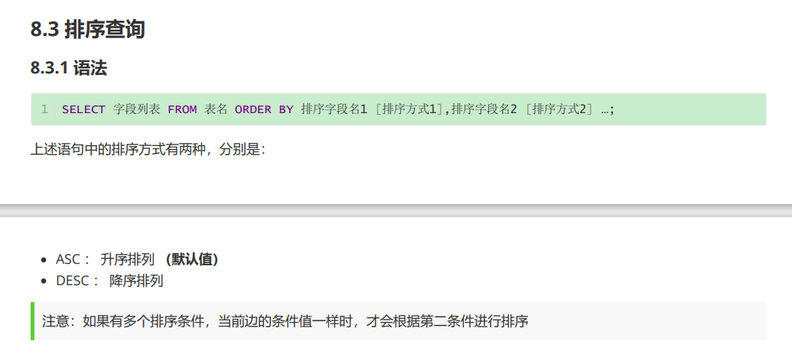
1、实验目的、环境、相关知识

Slide 15
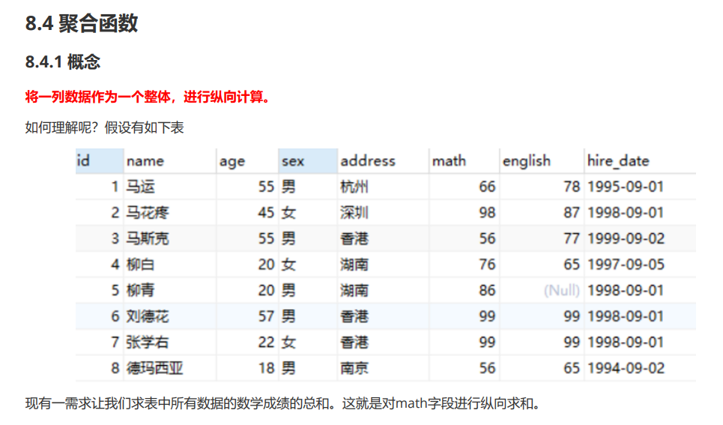
1、实验目的、环境、相关知识

Slide 16
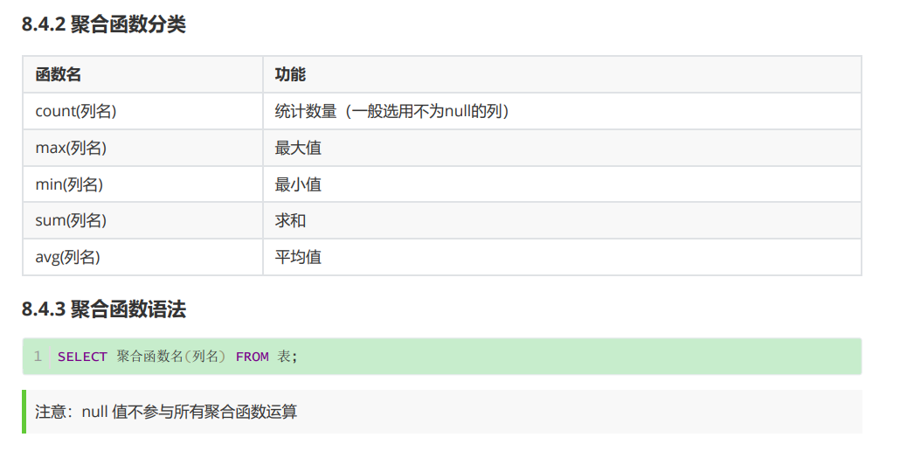
1、实验目的、环境、相关知识

Slide 17
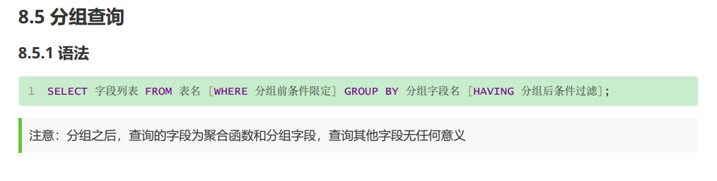
1、实验目的、环境、相关知识

Slide 18
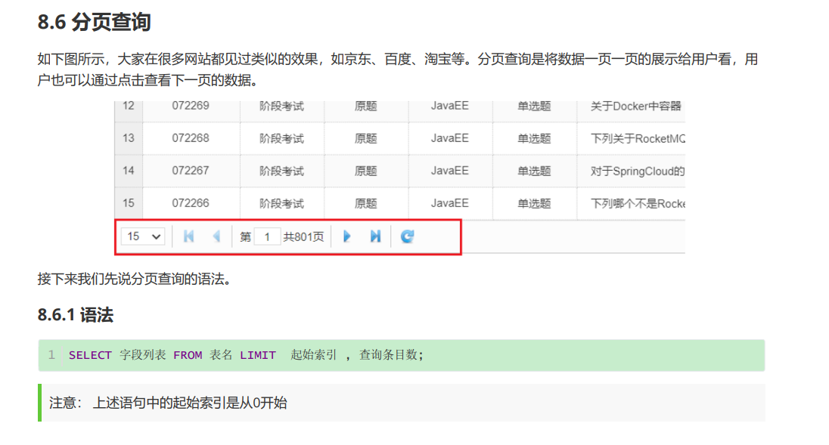
1、实验目的、环境、相关知识

Slide 19
1、实验目的、环境、相关知识

Slide 20
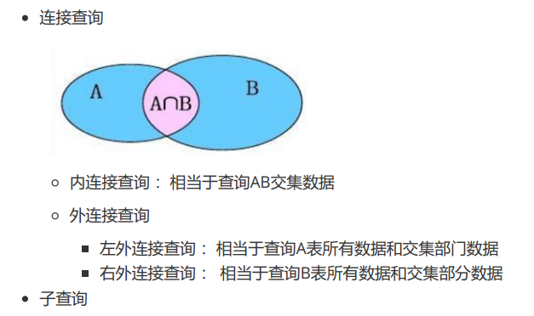
1、实验目的、环境、相关知识

Slide 21
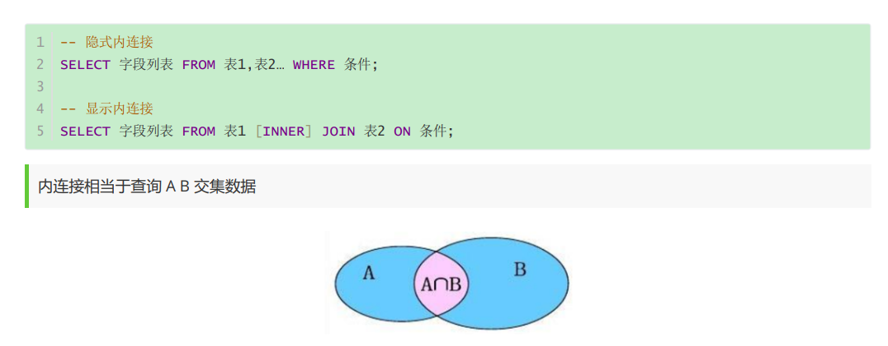
1、实验目的、环境、相关知识

Slide 22
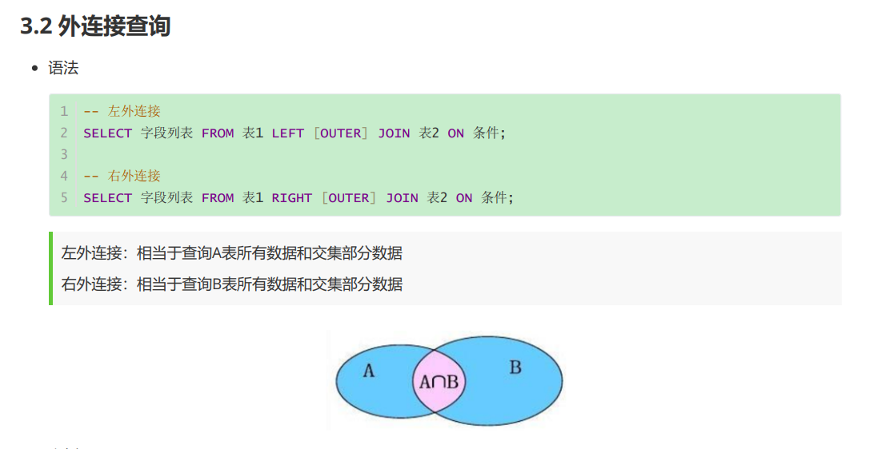
1、实验目的、环境、相关知识

Slide 23
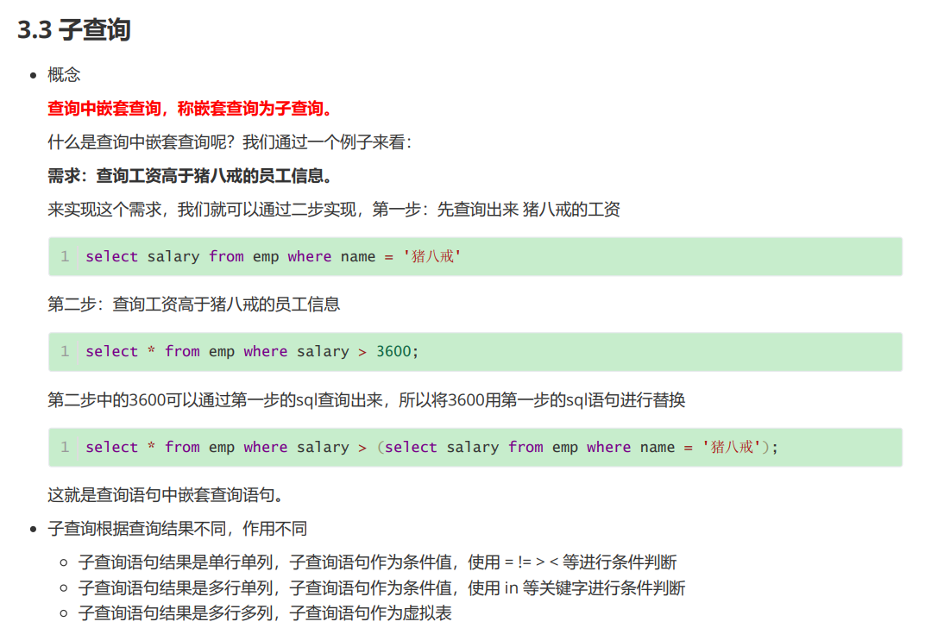
1、实验目的、环境、相关知识

Slide 24
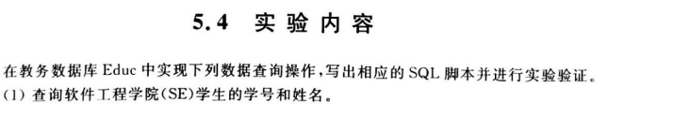
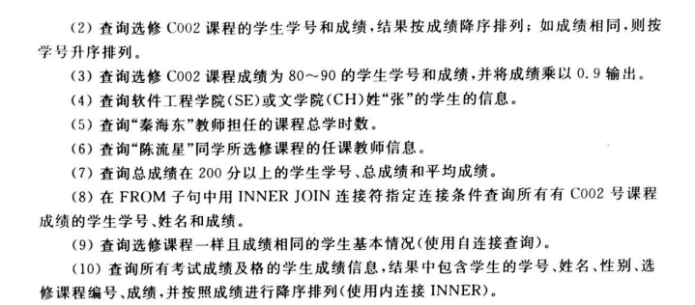
2、实验内容
实验内容

Slide 25
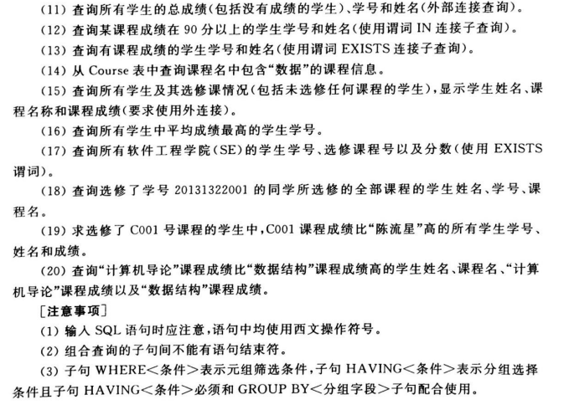
2、实验内容
实验内容

